Slide 1

Qu’est-ce qu’une bibliothèque ?
Environnement territorial
2024-2025 · Audrey Chollet Formation Auxiliaire de Bibliothèque

Slide 2
SOMMAIRE
1 - Pour vous, une bibliothèque c’est quoi ?
2 - Essai(s) de définition(s)
3 - Histoire des bibliothèques depuis 1789
4 - Typologie des bibliothèques
5 - Des missions spécifiques : BNF et BPI
6 - Nouveaux concepts en bibliothèque
7 - Des bibliothèques participatives
8 - Bibliothèque et environnement
9 - Des chiffres clés
10 - Textes de référence
11 - Pour en savoir plus…

Slide 3
1 - Pour vous,
une bibliothèque
c’est quoi ?

Slide 4


Lieu Ressources

Slide 5

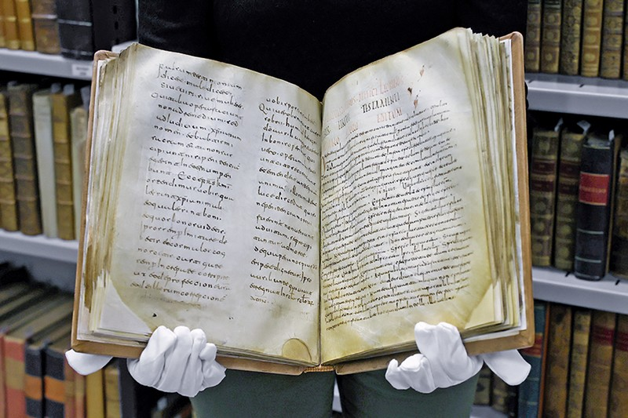
Patrimoine

Slide 6
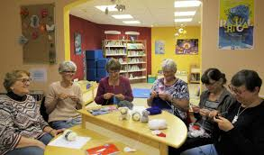
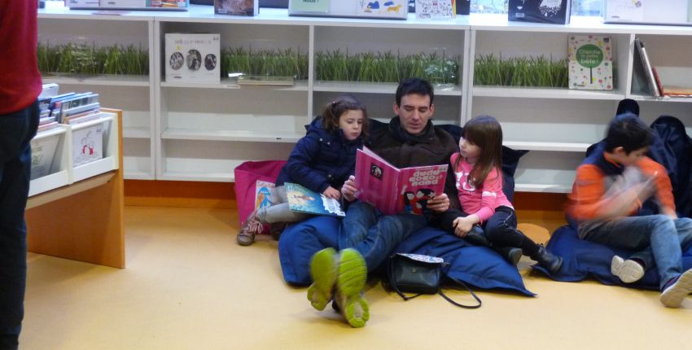
Lieu de vie

Slide 7
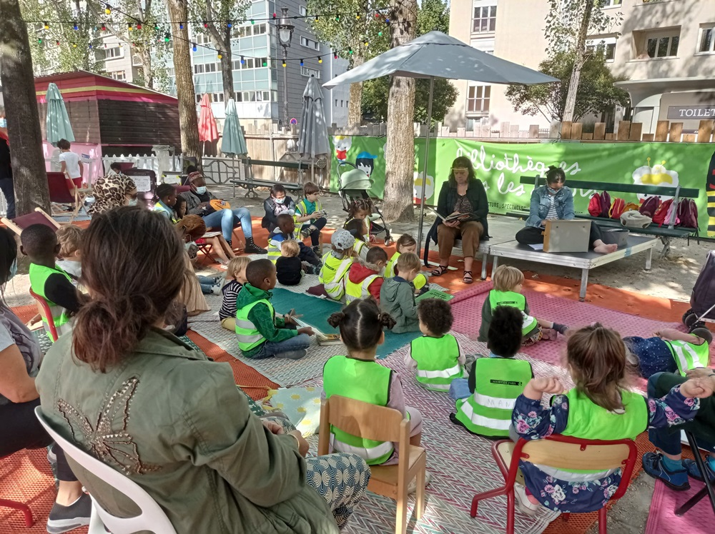
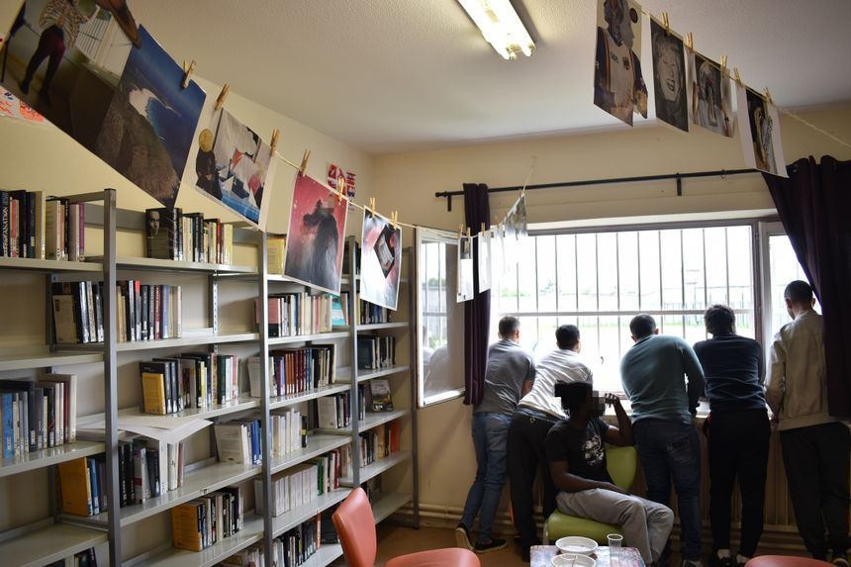
Médiation

Slide 8
2 - Essai(s) de définition(s)
► Une définition classique
du grec : biblio > livre et thêkê > dépôt, boîte
► Une définition littéraire (Umberto Eco, De Bibliotheca, 1986)
La bibliothèque idéale
Un modèle en négatif – les 21 contre-indications
⌂ Collections + publics + bibliothécaires + usages
Notes:
8
8

Slide 9
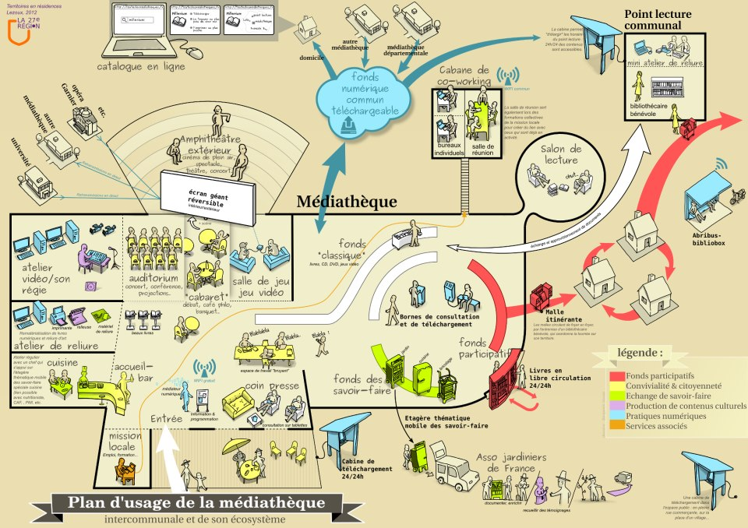

Une définition moderne
Formation Auxiliaire de bibliothèque
Notes:
9
9
9

Slide 10
3 - Histoire des bibliothèques depuis 1789
◊ Avant 1789 : Fonds privés/religieux
◊ 1945 : Création de la Direction des Bibliothèques et de la Lecture Publique d’abord rattachée au Ministère de l’Enseignement, puis au Ministère de la Culture
◊ 1945 / 1982 : Création de Bibliothèques Centrales de Prêts qui deviennent en 1992 des Bibliothèques Départementales de Prêts,
◊ 1967 : plan concerté de lecture publique (constructions, développement en région rurale...)
◊1981 / 1982 : transfert vers les collectivités territoriales = plus de moyens
◊ 1980 / 1990 : diversifications des supports + politique de lutte contre les exclusions
◊ 2010 : programme BNR
◊ 2019 : rapport Orsenna/Corbin
Notes:
10
10
10

Slide 11
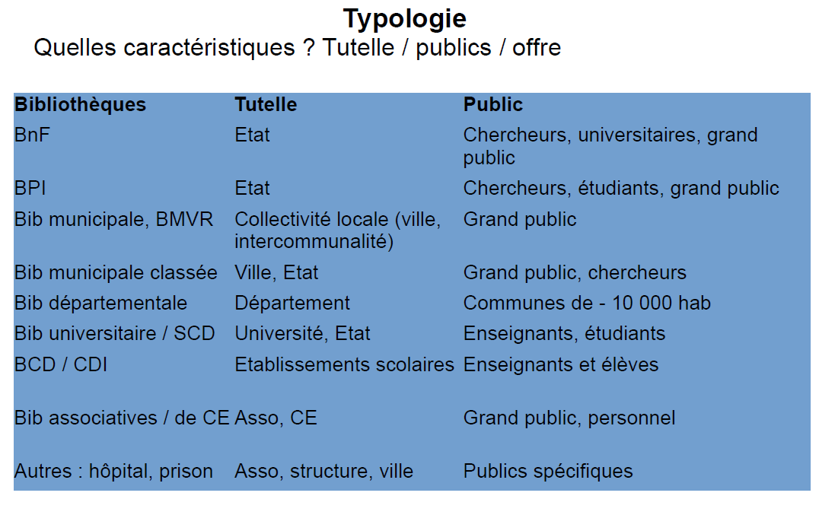
4-
.
Formation Auxiliaire de bibliothèque
Notes:
11
11
11

Slide 12
5 - La BnF - Bibliothèque Nationale de France
site web
Le grand projet
Différents sites : F. Mitterand - Richelieu - Arsenal – Opéra- Jean Vilar – Bussy/St/George – Sablé/sur/Sarthe
5 missions :
Collecter
Cataloguer
Conserver
Enrichir
Communiquer
Formation Auxiliaire de bibliothèque
Notes:
12

Slide 13
5- La BPI : Bibliothèque Publique d’Information
site web
Missions et organisation
La coordination d’un réseau de bibliothèques sur le terrain : voir ici
Formation Auxiliaire de bibliothèque
Notes:
13

Slide 14

6 - Nouveaux concepts en bibliothèque
Les 3èmes lieux et Les 4èmes lieux
Les Learning Centers et Idea store
Design thinking
Les bibliothèques sont de plus en plus à l’écoute des usagers, de leur mode de vie et de leurs besoins.
Formation Auxiliaire de bibliothèque
Notes:
14
14
14

Slide 15
Des exemples de bibliothèques à l’étranger
DOKK1 au Danemark
OBA à Amsterdam
OODI en Finlande
Et en France….

Slide 16
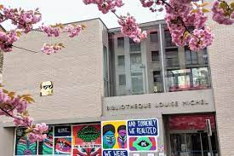

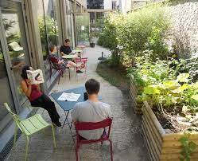
Louise Michel Paris
site web

Slide 17
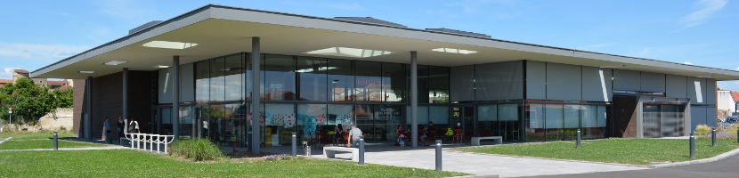
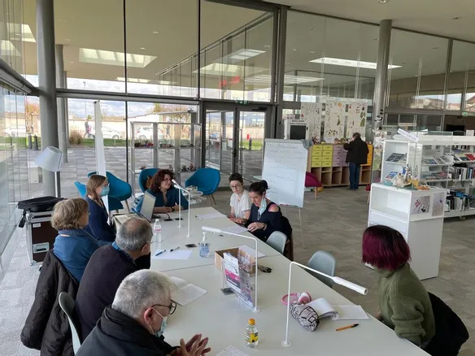
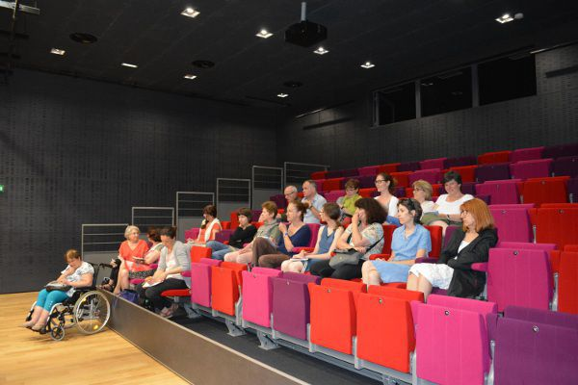
Bibliothèque Lezoux
Entre Dore et Allier
site web

Slide 18
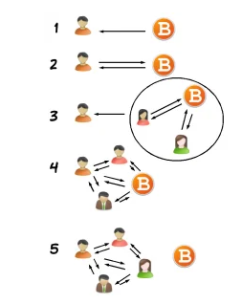

7 - Des bibliothèques participatives
Les Biblio-remix
Les pays scandinaves
Pour aller plus loin :
Mémoire de Raphaëlle Gilbert : services innovants pour les usagers en bibliothèque
Formation Auxiliaire de bibliothèque
Notes:
18
18

Slide 19
8 - Les bibliothèques et leur environnement
> Contexte sociétal = sociologie des publics
> Contexte institutionnel = collectivités territoriales
> Contexte économique = marchés publics + budget
> Contexte juridique = Loi Robert
> Contexte sécuritaire = ERP
Formation Auxiliaire de bibliothèque
Notes:
19
19
19

Slide 20
La bibliothéconomie
Évolution des métiers des bibliothécaires
Bibliofil
Les métiers des bibliothèques
Le répertoire des métiers - CNFPT
Formation Auxiliaire de bibliothèque
Notes:
20
20
20

Slide 21
9 - Les chiffres clés
Données d’activités de 2017 publiées en 2021 : Rapport de l’Observatoire du Livre
► + de 16500 de bibliothèques et de points d’accès aux livres en France
► 17 % d’inscrits en bibliothèque sur l’ensemble de la population
► 15h en moyenne d’amplitude horaire d’ouverture
► 78 % des communes de + de 2000 habitants possèdent une bibliothèque
► 77 % des établissements possèdent un site web

Slide 22
10 - Textes de références
1991 ► Charte des Bibliothèques, Conseil Supérieur des Bibliothèques
1994 ► Manifeste de l’UNESCO et IFLA
► Nouvelle version datée du 18 Juillet 2022
2003 ► Code de déontologie de l’ABF
2018 ► Rapport de la mission Orsenna et Corbin
« Voyage au pays des Bibliothèques »
2021 ► Loi Sylvie Robert : Loi du 21 décembre 2021 relative aux bibliothèques et au développement de la lecture publique. La loi donne un cadre législatif précis aux bibliothèques municipales et départementales dans le code du patrimoine. Elle conforte leur rôle et leurs missions et le développement de la lecture publique.
Décryptage Loi Robert
Formation Auxiliaire de bibliothèque

Slide 23
11 - Pour en savoir plus
Bibliographie :
Le Métier de Bibliothécaire, Éditions du Cercle de la Librairie, 2019
Collection Médiathèmes et boîte à outils ENSSIB
Sitographie :
Forum Agorabib
ABF
Archimag
Presse Professionnelle :
Livres Hebdo
Revue des livres pour enfants
Gazette des communes
Réseaux sociaux :
Professionnels des bibliothèques
Tu sais que t’es bibliothécaire quand…
Vous avez passé un concours
Glossaire :
ici

Slide 24

Des questions ?
audrey.chollet@mairie-toulouse.fr
Formation Auxiliaire de bibliothèque
Notes:
24
24
24

